Slide 1
Veredoonorite HLA genotüpiseerimine
Kedy Medar
SA PERH, molekulaardiagnostika laborispetsialist
TÜ mikrokraadi kursus „Geneetika personaalmeditsiinis“ 2024 – 2025

Slide 2
Immuunsüsteemi ülevaade
Immuunsüsteem
loomulik ehk sünnipärane immuunsus
omandatud ehk adaptiivne immuunsus
Immuunsüsteemi rakud arenevad luuüdis tüvirakkudest
Lümfoidne liin (B, T, NK rakud)
Müeloidne liin (eosinofiilid, basofiilid, fagotsüüdid)
https://www.ibiology.org/
Notes:
Immuunvastus on organismi aktivatsiooniahel, mis aktiveerub, kui organism tunneb ära kas võõrvalgu või polüsahhariidi (antigeen)
Sünnipärane imm – laia spektriga, esmane, kiireloomuline
Adaptiivne imm – spetsiifiline, teisene, aeglasem.

Slide 3
T-lümfotsüütide aktivatsioon
T-rakk tunneb ära antigeeni, kui see on lõhustatud paraja suurusega molekuliks ja mida esitletakse T-rakule MHC kompleksi abil.
Valguline MHC kompleks ehk peamine koesobivuskompleks on ekspresseeritud praktiliselt kõikide organismi rakkude pinnal ja selle ülesanne on presenteerida T-rakule vastavat antigeeni.
Kui T-raku retseptor tunneb ära võõra antigeeni, siis see aktiveerib T-raku ja käivitub immunoloogiline kaskaad.
T-rakud: CD4+ helperid ja CD8+ killerid
A Sewell, Nature Reviews Immunology (2012)

Slide 4
MHC I ja II
MHC I on ekspresseeritud kõikide tuumaga rakkude pinnal, teda tunnevad ära CD8+ T-rakud.
MHC II on ekspresseeritud ainult APC rakkude pinnal (nt dendriidirakud), teda tunnevad ära CD4+ T-rakud.
MHC geenid on ülikõrge polügeensuse ja polümorfsusega. Asuvad 6. kromosoomi lühikeses õlas (3,5 Mb).
Inimese MHC geene nimetatakse HLA geenideks.
MHC I = HLA I (A, B, C). MHC II = HLA II (DR, DQ, DP).
L A Longjam et al, Asian Journal of Medical Sciences (2017)
Notes:
MHC I- raku sisesed antigeenid (raku sisesed bakterid, viirused, vigased valgud)
MHC II- raku välised antigeenid (bakterid, toksiinid, parasiidid)

Slide 5
HLA ja transplanatsioon
HLA geene kirjeldas esimesena prantslane Jean Dausset (1958) ja sai oma töö eest ka Nobeli preemia 1980 a.
Raku pinnal ekspesseeritud HLA valgukomplekside järgi saavad organismi T-rakud aru, kas tegemist on enda või võõraste rakkudega.
Allogeense siiriku iga raku pinnal on tuhandeid HLA molekule, mis kutsuvad esile tugeva immuunreaktsiooni.
Otsene äratundmine => üle CD8+ T-rakkude => tsütotoksilised T-rakud hävitavad siiriku rakke => äge äratõukereaktsioon.
Kaudne äratundmine => üle CD4+ T-rakkude => toodetakse tsütokiine, mis hävitavad aeglaselt siiriku => krooniline äratõukereaktsioon.
Jean Dausset
(1916–2009)

Slide 6
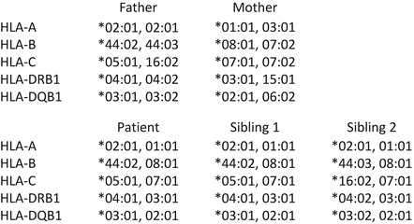
HLA nomenklatuur
https://hla.alleles.org/

Slide 7
Uurimustöö eesmärgid
Kuidas testitakse Eestis veredoonorite ja patsientide omavahelist sobivust?
Milliseid uusi metoodikaid võiks selleks rakendada?
Mis oleks uute metoodikate mõju vereülekannete efektiivsusele?

Slide 8
Siirdamiseelne testimine
Üliäge äratõukereaktsioon => organismis on antikehad, mis reageerivad siiriku antigeenidega.
Selliste antikehade tekke põhjuseks on eelnevad vereülekanded, rasedused ja organite siirdamised.
Selleks, et organite ja luuüdi siirdamine oleks võimalikult edukas
peab siirik sobima retsipiendile AB0 süsteemi järgi
HLA-de sobivus peab olema võimalikult hea (alleeli grupi tasemel/kogu HLA geenide ulatuses)
testitakse, et retsipiendil ei oleks siiriku vastu antikehi

Slide 9
Doonorite testimine ja sobitamine
Vereülekande kõige olulisemaks aluseks on ABO ja Rh süsteem. ABO süsteemi puhul määratakse erütrotsüütide pinnal A ja B antigeeni. Rh puhul määratakse erütrotsüüdi pinnal D antigeeni.
Lisaks uuritakse vajadusel patsiendi antikehi.
Enne erütrotsüütide ülekannet tehakse seroloogiline sobitamine doonori erütrotsüütide ja patsiendi plasma vahel.
Verd võib üle kanda täisverena (massiivne verejooks), kuid enamasti kantakse üle komponente – plasma, erütrotsüüdid ja trombotsüüdid. Selleks teostatakse vere fraktsioneerimine.
Notes:
Peale selle on teada veel ca 30 veregrupi süsteemi (Kell, Kidd, Duffy)

Slide 10
Veretooted ja HLA?
Kõik veretooted läbivad filtreerimise etapi, mille eesmärk on eemalda veretootest leukotsüüdid (leucoreduction), kuid see ei ole kunagi 100%.
Küpsed erütrotsüüdid on tuumata rakud ja nende pinnal ei ole ekspresseritud HLA I komplekse
Trombotsüütide pinnal on ekspresseeritud HLA-A, B ja C kompleksid.
Lisaks on trombotsüütide pinnal ka HPA antigeenid (Human Platelet Antigens).
Notes:
Üliharva Bennett-Goodspeed antigeenid (HLA), ei ole kliiniliselt olulised.

Slide 11
Trombotsüüdid
Trombotsüüdid osalevad vere hüübimisprotsessis ja põhiülesanne on veresoonte terviklikkuse tagamine.
Moodustavad vere üldmahust alla 1% (ca 45% erütrotsüüte, 55% plasma, >1% leukotsüüdid).
Ühe ülekandeks vajamineva ravidoosi tegemiseks kasutatakse viie täisveredoonori trombotsüüte või filtreeritakse trombotsüüdid välja ühe doonori verest (afereesidoonor).
Trombotsüüte kantakse üle patsiendile, kelle on trombotsütopeenia või trombotsüüdid ei funktsioneeri õigesti. Näiteks vere- ja maksahaiguste, vähi, põletuste ja suure verekaotuse korral.

Slide 12
Korduvad trombotsüütide ülekanded
Tehakse onkohematoloogia patsientidele (keskmiselt 3 ülekannet).
Korduvatel ülekannete korral kasutatakse afereesidoonorite trombotsüüte. Sellest hoolimata tekitavad korduvad ülekanded alloantikehi ehk immuunsüsteem sensibiliseerib.
Trombotsüütide ülekande puhul arvestatakse Eestis ainult ABO ja Rh süsteemi, muid sobitamise analüüse tavapäraselt ei tehta.
=> patsiendil võib tekkida trombotsüütide refraktaarsus
Notes:
Trombotsüüte on võimalik patsiendile ülekandmiseks säilitada +22 °C juures 5 - 7 päeva.

Slide 13
Kasutatud allikad 3.
Notes:
Refraktaarsus
DIC – dissemineeritud intravaskulaatne koagulatsioon

Slide 14
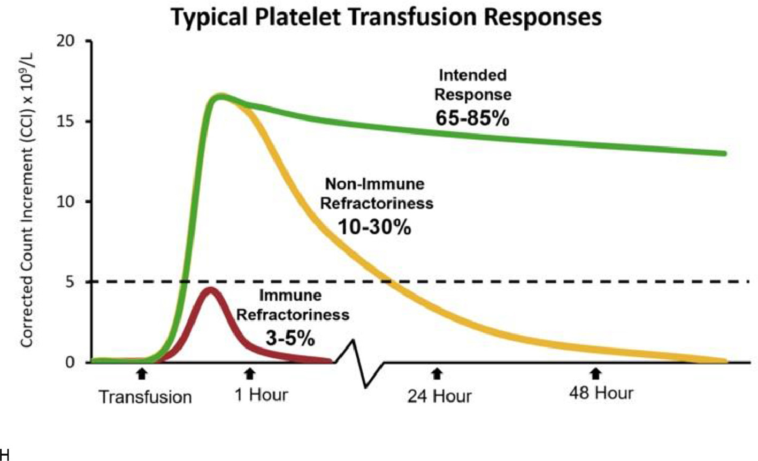
Kasutatud allikad 3.

Slide 15
HLA-A ja B genotüpiseerimine
Osades Euroopa riikides (nt Soome, Poola, UK) on kasutusele võetud trombotsüütide afereesidoonorite ja korduvaid ülekandeid saavate patsientide HLA-A ja B geenide genotüpiseerimine.
Selleks kasutatakse kas PCR metoodikat või sekveneerimist.
HLA-A ja B genotüpiseerimise andmebaasi alusel valitakse patsiendile sobivad doonorid, kes kutsutakse vastavalt vajadusele ja võimalusele afereesi protseduurile.
Võimalusel sobitatakse 4/4 sobivusega alleeligrupi tasemel.

Slide 16
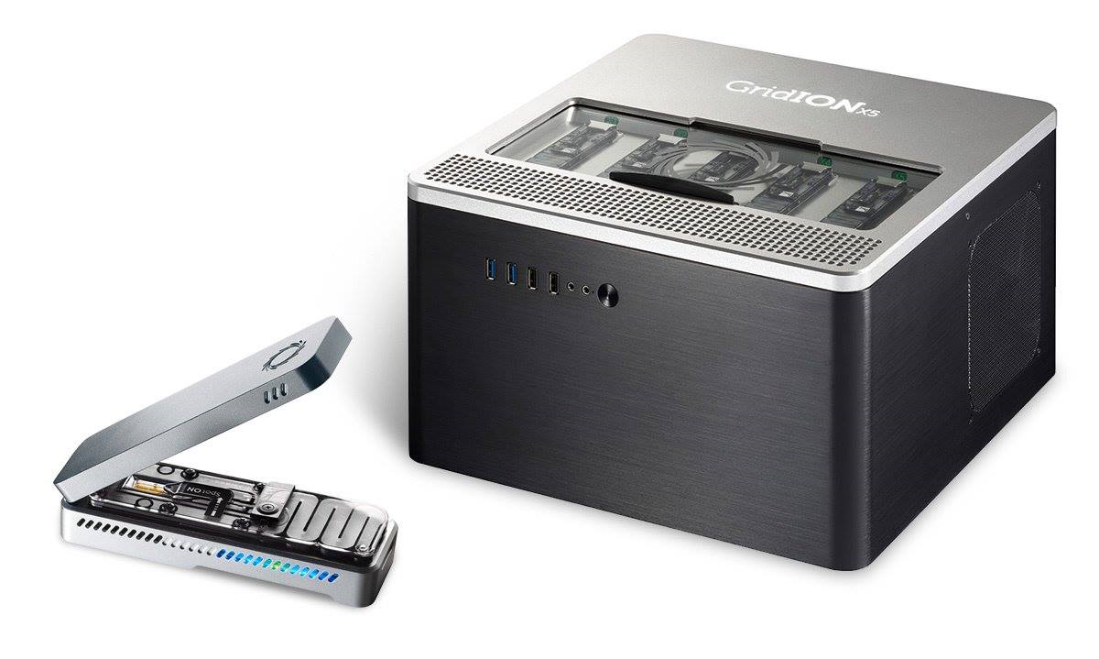
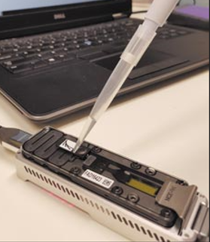
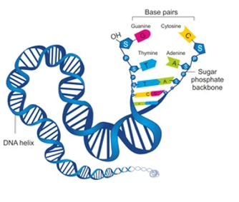
Sekveneerimine
Sekveneerimine on DNA primaarstruktuuri kindlaks määramine nukleotiidide tasandil kogu geeni ulatuses => kõige täpsem tehnoloogia.
Bioloogisest materjalist eraldatakse DNA/RNA ja seejärel detekteeritakse sekveneerimisel huvipakkuvate geenide/geenipiirkondade nukleotiidne järjestus.
Geeni nukleotiidne järjestus määrab ära, milliseid produkte (valke) geeni pealt sünteesitakse ja milline on nende geeniproduktide funktsioon.
HLA geenide sekveneerimiseks ja
tulemuste analüüsimiseks on olemas
CE IVDR reaktiivid, tööprotokollid ja
tarkvara (nt Omixon), mis on tootja
poolt valideeritud teatud
sekveneerimisplatvormidele.
Oxford Nanopore sekvenaator

Slide 17
Kui PERH Verekeskus hakkaks koostöös laboriga sekveneerima trombotsüütide afereesidoonoreid ja korduvaid ülekandeid saavaid patsiente, siis andmebaasi loomiseks tuleks genotüpiseerida
HLA-A ja B suhtes 600 afereesidoonorit + ajas lisanduvad afereesidoonorid
korduvaid ülekandeid saavad patsiendid
Trombotsüütide ülekandeid sai 2024.a PERH-s (ilma tütardeta) 1118 patsienti ja üle kanti 2346 doosi. Seal hulgas afereesi trombotsüüte kanti üle 342 patsiendile, kokku 904 doosi.

Slide 18
Kokkuvõte
Afereesi trombotsüütide sobitamine HLA-A ja HLA-B genotüpiseerimise andmete alusel aitab minimeerida patsientidel alloantikehade teket.
See tagab hea ravivastuse trombotsütopeeniaga patsientidel, trombotsüütide refraktaarsus HLA-st tulenevatest põhjustest on viidud miinimumini.
Onkohematoloogilised patsiendid võivad tulevikus vajada luuüdi siirdamist ja seetõttu on sensibiliseerumise vältimine väga oluline.
Võiks kaaluda ka HPA antigeenide määramist (sh rasedad)

Slide 19
Kasutatud allikad
Immunoloogia õpik kõrgkoolidele. R Uibo, K Kisand, P Peterson, K reimand (2015)
Platelet transfusioon refractoriness: how do I diagnoose and manage? C S Cohn, ASH Education Program (2020)
Platelet refractoriness during bone marrow transplantation, comparison in aplastic anemia and beta thalassemia major patients. A Mahesar et al, Biology of Blood and Marrow Transplantation, Volume 26, Issue 3, S210 - S211 (2020)
An overview of blood group genotyping. G Daniels, Annals of Blood (2023)
Anti-HLA Class I alloantibodies in platelet transfusioon refractoriness: From mechanisms and determinants to therapeutic prospects. A Couvidou et al, Frontiers in Immunology (2023)
Blood doonor biobank and HLA imputation as resource for HLA homozygous cells for therapeutic and research use. J Clancy et al, Stem Cell Research and therapy (2022)
Simulataneous genotyping for human platelet antigene systems and HLA-A and HLA-B loci by targeted next-generation sequencing. J Wang et al, Frontiers in Immunology (2022)
An epitope-based approach of HLA-matched platelets for transfusioon: a noninferiority crossover randomized trial. J C Marsh et al, Blood (2021)

Slide 20
Tänan tähelepanu eest!

